Slide 1
By 윤병우
CYTIVA WMS GUIDENCE
GET START
Last modified : 2023-03-10

Slide 2
Contents
01 Sheet
02 Workflow
03 Terminology Description
BEGIN
MAIN
INSPECTION_CODE
MAIN
서비스파트 출고 하기
SHIPMENT_INFORMATION
SHIPMENT_INFOMAITON
창고 입고 품목 입고 진행하기
LOCAL_LIST
창고 입고 품목 검수하기
POD
새로운 입고 품목 입력하기
SO 출고하기
IR_ORDER
SO 출고하기 - 택배
SVC_BIN
SO 출고하기 – 로컬 품목만 출고
대리점 출고 – 일반 출고
재고리스트
대리점 출고 – 택배 출고
POD
POD진행하기
SVC_BIN
CHANGE & REGIST BIN

Slide 3
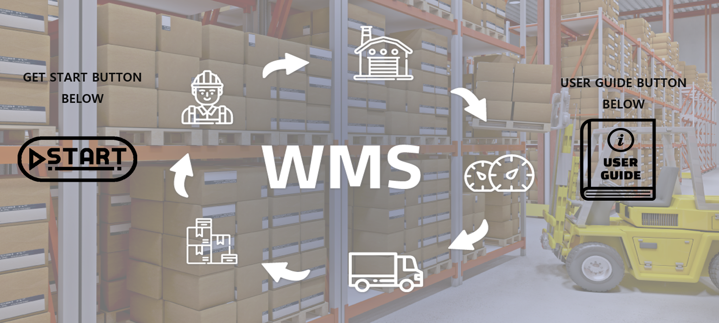
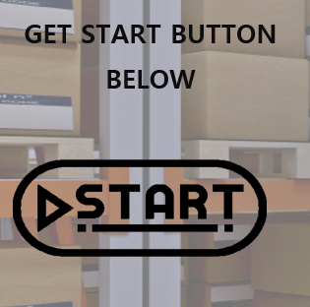
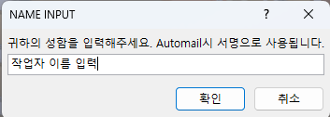
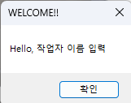
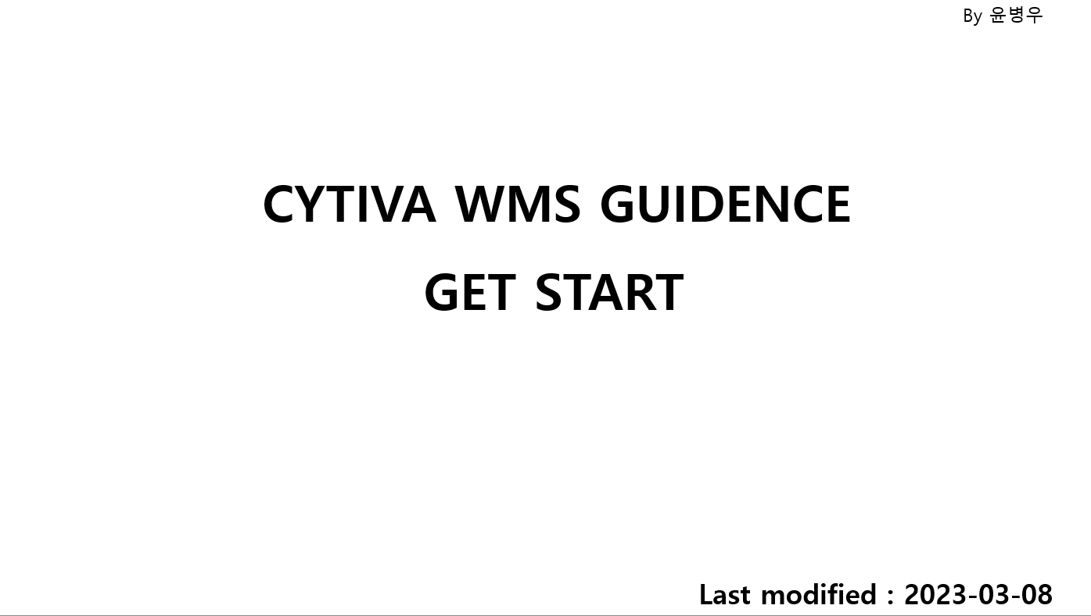
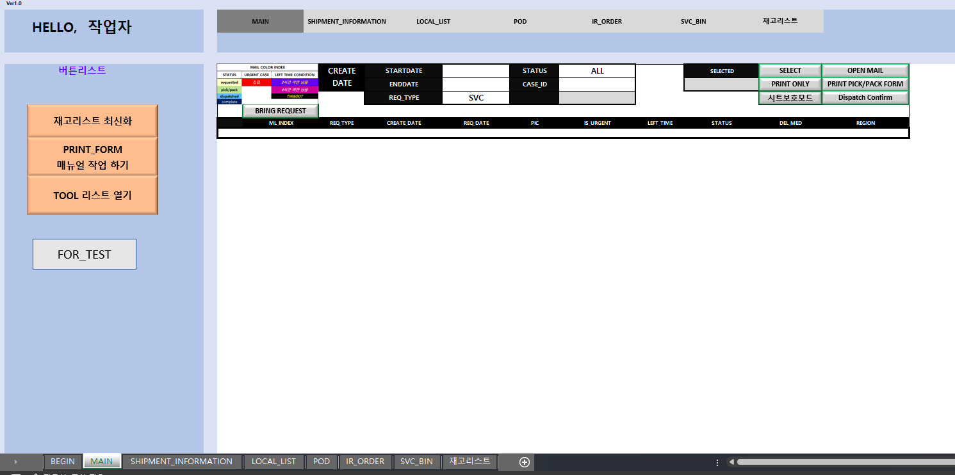
BEGIN
기능
목차로 돌아가기
BEGIN 시트 사진
START
WMS 시작하기 기능
Cyitva_worker.xlsm에 어떤 내용이 있던 모든 내용은 저장 되지 않고 삭제되고 WMS기능을 불러온다.
내용 저장은 기능을 사용해서만 해야함
USERGUIDE
사용법 가이드 보기
START
UERGUIDE
START 이미지 클릭
작업자 이름 입력
WMS 불러오기 성공
USERGUIDE버튼 클릭
사용설명서 PPT 불러오기 성공
WMS
불러오기
성공
USER GUIDE
불러오기
성공

Slide 4
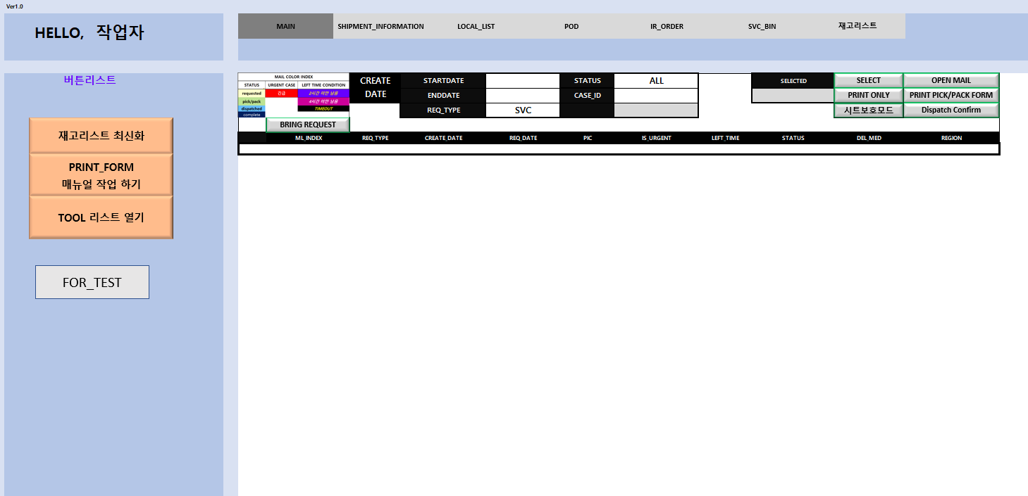
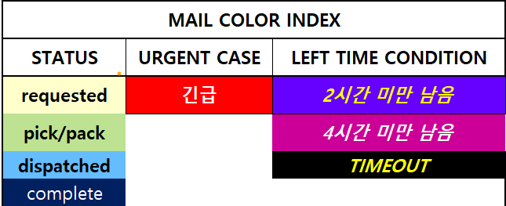
MAIN 기능설명
기능
목차로 돌아가기
MAIN 시트 사진
재고리스트 최신화
서비스파트 재고리스트 최신화
Cytiva 서버에서 매일 SVC 재고리스트를 다운받아 재고리스트 시트에 넣고 입력하면 매일 재고가 업데이트 된다.
시트 안 내용이 없을 경우 진행불가
PRINT_FORM 매뉴얼 작업하기
WMS시스템이 불안정한 경우 폼의 출력이 필요하거나 대리점 입출고 해외 입고 업무 등을 수동으로 진행 할 수 있다.
TOOL 리스트 열기
SVC TOOL의 정보를 확인 할 수 있다.
3월8일 현재 해당 내용의 업데이트는 윤병우만 수정 및 업데이트가 가능함
BRING REQEUST (3월 9일 현재 SVC 및 TOOL 출고 및 반납 기능만 사용 가능)
STARTDATE, ENDDATE, REQ_TYPE, STATUS, CASE_ID 등에 값을 입력한 후 해당 버튼을 누르면 각 조건에 맞는 CASE만 가져올 수 있다.
입력값이 없는 FORM은 모든 데이터를 가져온다.
SELECT
특정 CASE에 대한 작업을 수행하기위한 CASE 선택기능
한 개의 CASE만 선택 가능 하며 선택이 되면 CELL(Q8)에 CASE가 선택되며 추후 작업이 가능해진다.
선택은 반드시 ML_INDEX 컬럼의 (‘J’컬럼)에서만 선택가능 함
시트보호모드
해당 기능은 각 기능을 유지하는 기능을 한다.
기본적으로는 해제되어있지만 업무중에는 가급적 보호모드를 유지한채 사용 가능하다.
해당 기능이 활성화 된 후 다시누르면 보호모드는 해제되지만 비밀번호입력이 필요하다.
STATUS
Requested
출고 및 입고 요청
pick/pack
제품 picking 및 packing
Dispatched
배송 출발
Complete
배송 완료
기능 ON CASE SELECTED (특정케이스가 선택된 상태에서만 가능한 기능)
OPEN MAIL
특정 CASE의 MAIL을 OUTLOOK에서 열 수 있다.
PRINT_ONLY
PICK/PACK 폼의 출력만을 원할 경우 사용가능
Requetsed 상태에서는 사용 불가
PRINT PICK/PACK FORM
PICK/PACK 폼의 출력
해당 CASE STATUS pick/pack 상태로 변경
Dispatched Confirm
배송 출발완료 기능
Pick/pack STATUS에서만 사용 가능
STATUS dispatched로 변경
** 각 CASE 상태에 따른 COLOR and STYLE

Slide 5
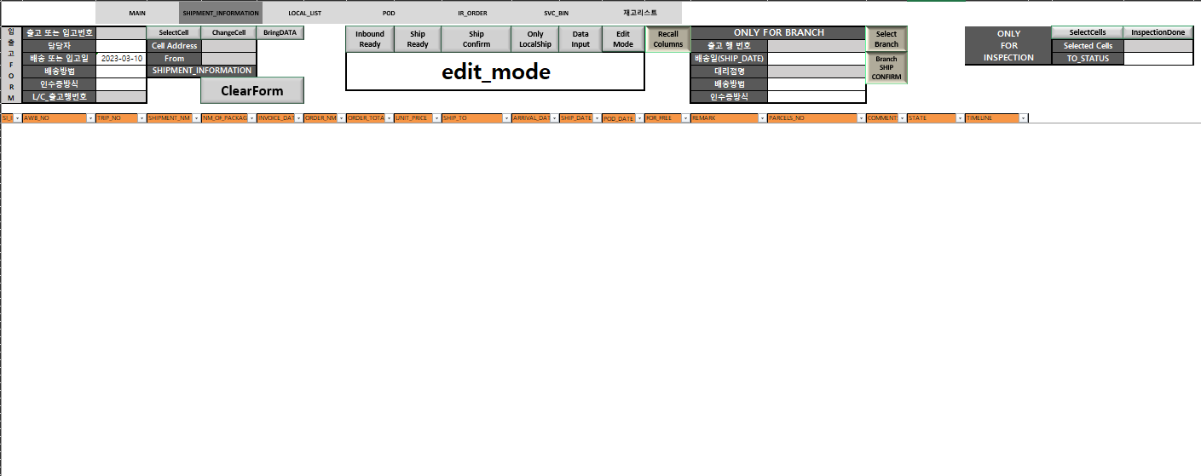
SHIPMENT_INFORMATION 기능설명 1
기능
목차로 돌아가기
SHIPMENT_INFORMATION 시트 사진
BringDATA
외부 서버의 DB로 부터 SHIPMENT_INFORMAITON DATA 불러오기
해당 시트의 작업의 가장 기본은 BringDATA로 부터 시작된다.
SelectCell
한 개의 셀만 선택하여 내용을 변경할 때 사용
선택하면 Cell Address 와 From이 표시되며 From에는 기존 셀의 값이 표시됨
ChangeCell
해당 기능은 선택된 Cell 값이 있을 때에만 사용 된다.
클릭하면 입력창이 나오며 입력창에 원하는 값을 입력하면 DB내용 및 엑셀 내용도 바뀌게 된다.
ClearForm
각종 입력창을 비워주는 기능
입 출고 도중 취소하고 싶을 때에는 해당 버튼을 클릭하여 초기화 할 수 있다.
InboundReady
원하는 품목을 드래그 하여 해당 버튼을 클릭한 후
입고일을 정하여 진행한다.
특정 제품이 입고가 확정 되면 해당 기능으로 입고준비 기능상태로 변경 한다.
해당 기능으로 입고준비가 되어도 검수가 끝나지 않는다면 출고는 불가하다.
ShipReady
원하는 품목을 드래그하여 해당 버튼을 클릭하여 출고 준비단계로 이동
담당자, 배송일, 배송방법, 인수증방식을 입력하라는 메시지가 나온다.
위의 데이터를 양식에 맞게 FORM에 입력 후 다시 ShipReady를 클릭하면 로컬품목을 묻는 창이 나온다.
모든게 양식에 맞게 입력되었다면 모드는 ‘ship_is_ready’ 상태로 변경된다.
ShipConfirm
‘ship_is_ready’ 상태에서만 사용 가능하며 해당 버튼을 클릭하면 Form 양식에 입력된 내용으로 실제 출고가 진행된다.
OnlyLocalShip
SO출고시 로컬제품만 출고 할 때 클릭
담당자, 배송일, 배송방법, 인수증방식을 입력하라는 메시지가 나온다.
위의 데이터를 양식에 맞게 FORM에 입력 후 다시 OnlyLocalShip 을 클릭하면
LOCAL_LIST 화면으로 이동한다.
LOCAL_LIST에서 원하는 로컬품목을 드래그 한 후 ConfirmLocal을 클릭하고 확인을 누르면 내용이 적용되며 SHIPMENT_INFORMATION컬럼으로 이동하며 출고가능한 ‘ship_is_ready’상태로 변경된다. 이후에 ShipConfirm 버튼을 눌러 출고를 완료 할 수 있다.
SHEET TABLE
CONTENT
기능
DataInput
AWB 업데이트에 사용 된다.
새로운 해외 입고품목을 DB에 등록할 수 있다.
Edit_mode에서 해당 버튼을 누르면 data_insert_mode로 진입하여 데이터를 입력할 수 있게된다.
여기에 각종 데이터를 업로드하면된다.
각종 컬럼에 맞는 값을 입력하는데 B 컬럼 (AWB_NO)컬럼에는 반드시 값이 있어야하며 내용이 쓸게 없다면 아무 값이나 임시로 넣어 주어야한다.
입력이 완료되었으면 DataInput 버튼을 다시 누르면 새로운 데이터 등록이 완료 된다.
RecallColumns
컬럼에 잘못된 값이 있으면 기능사용에 제약이 있다 이 때 이 버튼을 클릭하면 컬럼이 시트에 맞게 다시 적용된다.

Slide 6
SHIPMENT_INFORMATION 기능설명 2
기능
SHIPMENT_INFORMATION 시트 사진
EditMode
해당 시트의 보호모드 및 각종 모드를 결정한다.
waiting_for_out
출고 및 입고준비 완료
edit_mode
시트보호모드 해제된 상태 각 작업에 유의해야함
**_is_empty
출고 업무시 form이 비어있을 경우 나온다.
local_out_row_input_required
로컬품목출고가 진행 될 경우 LocalConfirm을 기다리는 상태
ship_is_ready
출고를 위한 모든 단계가 끝난 상태 ShipConfirm 버튼을 클릭할 수 있는 단계
SelectBranch
대리점 출고를 위한기능
출고를 원하는 대리점 품목을 드래그 후 버튼 클릭
한 번에 한 개의 대리점만 출고가능!! 여러 대리점 동시 선택 금지
방법에 맞게 클릭하면 ONLY FOR BRANCH FORM에 출고 행 번호 및 대리점명이 표시된다.
BranchShipConfirm
배송일, 배송방법, 인수증방식을 양식에 맞게 입력 후 해당 버튼을 클릭하면 출고 진행 및 대리점 출고 메일 또한 자동으로 작성되어 메일에 저장된다.
배송방법을 택배로 결정하면 출고예정중인 품목의 Parcel 수만큼 송장번호를 입력 할 수 있는 창이 나온다. 이때 각 박스에 맞게 송장번호를 입력하 면된다. (수정가능)
기능 (ONLY FOR INSPECTION)
- 해당 기능은 STATE 변경만을 위한 기능이며 다른 것들은 변경할 수 없다. 검수 마칠 때 사용
SelectCells
STATE 컬럼에서만 원하는 품목을 드래그 후 해당 버튼을 클릭하면
SelectedCells 에 해당 품목들이 등록된다.
이후 TO_STATUS 에서 원하는 상태를 선택해준다.
InspectionDone
검수가 끝난 후 각 품목에 상태에 맞는 상태를 선택 후 해당 버튼을 클릭하면 해당 품목의 상태가 DB에 저장된다.
TO_STATUS(INSPECT_CODE)에 대한 설명은 별도 슬라이드에서 설명 예정

Slide 7
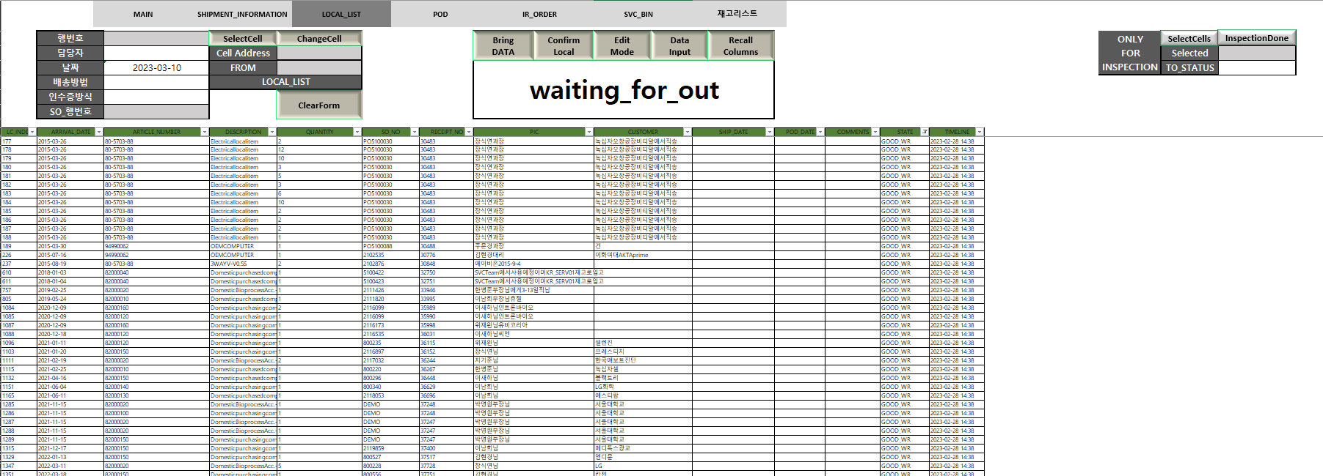
LOCAL_LIST 기능설명 1
기능
목차로 돌아가기
LOCAL_LIST 시트 사진
BringDATA
외부 서버의 DB로 부터 LOCAL_LIST DATA 불러오기
해당 시트의 작업의 가장 기본은 BringDATA로 부터 시작된다.
SelectCell
한 개의 셀만 선택하여 내용을 변경할 때 사용
선택하면 Cell Address 와 From이 표시되며 From에는 기존 셀의 값이 표시됨
ChangeCell
해당 기능은 선택된 Cell 값이 있을 때에만 사용 된다.
클릭하면 입력창이 나오며 입력창에 원하는 값을 입력하면 DB내용 및 엑셀 내용도 바뀌게 된다.
ClearForm
각종 입력창을 비워주는 기능
입 출고 도중 취소하고 싶을 때에는 해당 버튼을 클릭하여 초기화 할 수 있다.
ConfirmLocal
직접적으로 해당 시트에서 사용할 필요는 없다.
SHIPMENT_INFORMAITON시트의 SO 출고중 Local 품목출고 시 사용하는 버튼이다. 해당 기능에 대한 설명은 SHIPMENT_INFORMATION 시트 설명에서 확인
SHEET TABLE
CONTENT
기능 (ONLY FOR INSPECTION)
- 해당 기능은 STATE 변경만을 위한 기능이며 다른 것들은 변경할 수 없다. 검수 마칠 때 사용
기능
DataInput
SO 로컬품목 입고시 사용된다.
새로운 국내 입고품목을 DB에 등록할 수 있다.
Edit_mode에서 해당 버튼을 누르면 data_insert_mode로 진입하여 데이터를 입력할 수 있게 된다.
여기에 각종 데이터를 업로드 하면된다.
각종 컬럼에 맞는 값을 입력하는데 B 컬럼 (ARTICLE_NUMBER)컬럼에는 반드시 값이 있어야 하며 내용이 쓸게 없다면 아무 값이나 임시로 넣어 주어야 한다.
입력이 완료되었으면 DataInput 버튼을 다시 누르면 새로운 데이터 등록이 완료 된다.
RecallColumns
컬럼에 잘못된 값이 있으면 기능사용에 제약이 있다 이 때 이 버튼을 클릭하면 컬럼이 시트에 맞게 다시 적용된다.
SelectCells
STATE 컬럼에서만 원하는 품목을 드래그 후 해당 버튼을 클릭하면
SelectedCells 에 해당 품목들이 등록된다.
이후 TO_STATUS 에서 원하는 상태를 선택해준다.
InspectionDone
검수가 끝난 후 각 품목에 상태에 맞는 상태를 선택 후 해당 버튼을 클릭하면 해당 품목의 상태가 DB에 저장된다.
TO_STATUS(INSPECT_CODE)에 대한 설명은 별도 슬라이드에서 설명 예정

Slide 8
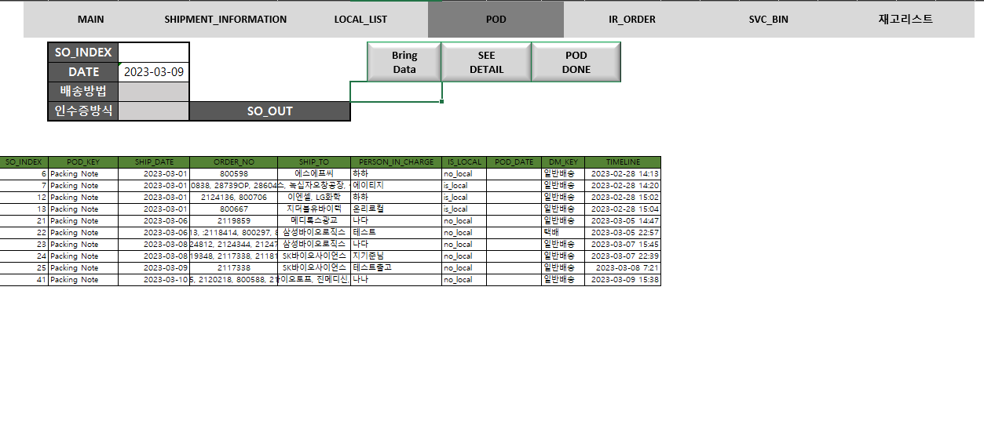
POD기능설명 1
기능
목차로 돌아가기
POD 시트 사진
BringDATA
외부 서버의 DB로 부터 POD DATA 불러오기
해당 시트의 작업의 가장 기본은 BringDATA로 부터 시작된다.
POD가 진행되지 않은 출고건 만 데이터를 가져온다.
SEEDETAIL
SO_INDEX에서 원하는 SO_INDEX를 선택후 해당 버튼을 클릭
새로운 엑셀 워크북이 생성되며 해당 출고에대한 자세한 내용을 확인 가능
PODDONE
SO_INDEX에서 원하는 SO_INDEX를 선택후 해당 버튼을 클릭
해당 버튼을 누르면 해당 출고건에 대한 POD작업은 완료된다.
ClearForm
추후 업로드 예정
SHEET TABLE
CONTENT
여러 기능 추가 예정

Slide 9
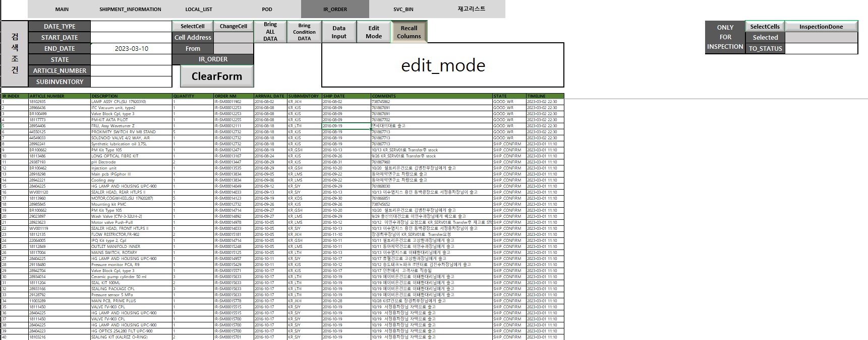
IR_ORDER 기능설명 1
기능
목차로 돌아가기
IR_ORDER 시트 사진
BringALLDATA
외부 서버의 DB로 부터 IR_ORDER DATA 불러오기
해당 시트의 작업의 가장 기본은 BringALLDATA로 부터 시작된다.
POD가 진행되지 않은 출고건 만 데이터를 가져온다.
BringConditonDATA
검색조건에 맞는 데이터만 가져온다.
값이 없는 form 은 모든 데이터를 검색한다.
ClearForm
각종 입력창을 비워주는 기능
입 출고 도중 취소하고 싶을 때에는 해당 버튼을 클릭하여 초기화 할 수 있다.
SelectCell
한 개의 셀만 선택하여 내용을 변경할 때 사용
선택하면 Cell Address 와 From이 표시되며 From에는 기존 셀의 값이 표시됨
ChangeCell
해당 기능은 선택된 Cell 값이 있을 때에만 사용 된다.
클릭하면 입력창이 나오며 입력창에 원하는 값을 입력하면 DB내용 및 엑셀 내용도 바뀌게 된다.
SHEET TABLE
CONTENT
기능
기능 (ONLY FOR INSPECTION)
- 해당 기능은 STATE 변경만을 위한 기능이며 다른 것들은 변경할 수 없다. 검수 마칠 때 사용
DataInput
서비스파트 입고 시 사용된다.
Edit_mode에서 해당 버튼을 누르면 data_insert_mode로 진입하여 데이터를 입력할 수 있게 된다.
여기에 각종 데이터를 업로드 하면된다.
각종 컬럼에 맞는 값을 입력하는데 B 컬럼 (ARTICLE_NUMBER)컬럼에는 반드시 값이 있어야 하며 내용이 쓸게 없다면 아무 값이나 임시로 넣어 주어야 한다.
입력이 완료되었으면 DataInput 버튼을 다시 누르면 새로운 데이터 등록이 완료 된다.
RecallColumns
컬럼에 잘못된 값이 있으면 기능사용에 제약이 있다 이 때 이 버튼을 클릭하면 컬럼이 시트에 맞게 다시 적용된다.
SelectCells
STATE 컬럼에서만 원하는 품목을 드래그 후 해당 버튼을 클릭하면
SelectedCells 에 해당 품목들이 등록된다.
이후 TO_STATUS 에서 원하는 상태를 선택해준다.
InspectionDone
검수가 끝난 후 각 품목에 상태에 맞는 상태를 선택 후 해당 버튼을 클릭하면 해당 품목의 상태가 DB에 저장된다.
TO_STATUS(INSPECT_CODE)에 대한 설명은 별도 슬라이드에서 설명 예정

Slide 10
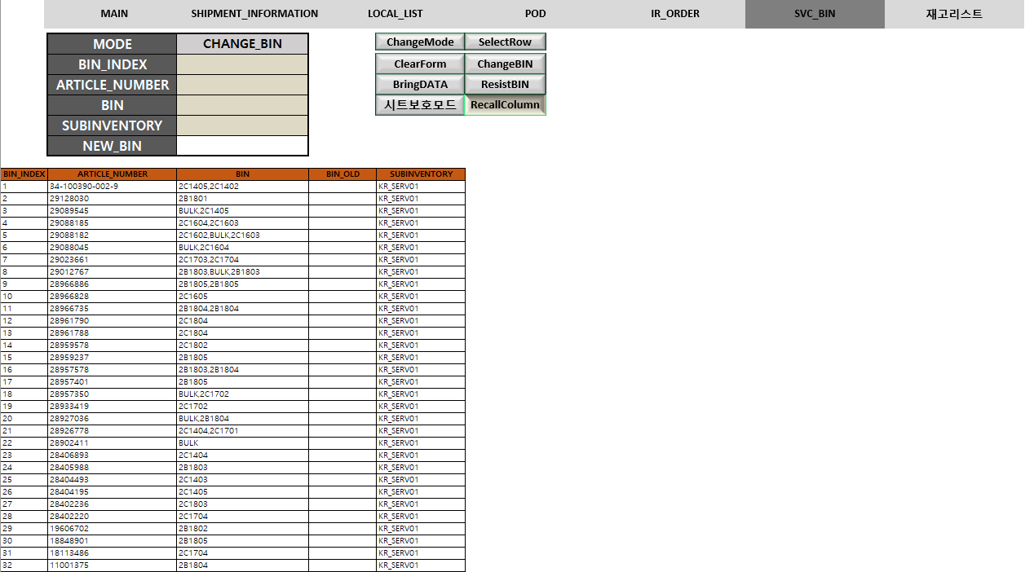
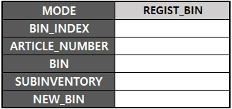
SVC_BIN 기능설명 1
기능
목차로 돌아가기
SVC_BIN 시트 사진
BringDATA
외부 서버의 DB로 부터 SVC_BIN DATA 불러오기
해당 시트의 작업의 가장 기본은 BringDATA로 부터 시작된다.
ChangeMode
해당 시트에는 두가지 모드가 있다.
CHANGE_BIN, REGIST_BIN
변경과 새로운 등록이있다.
해당 버튼을 클릭하여 모드를 변경하여 사용한다.
SelectRow (CHANGE_BIN) MODE
이미 존재하는 파트의 BIN정보 변경 시 사용한다.
원하는 파트를 클릭후 해당 버튼을 클릭하면 각종 정보가 표시되며
NEW_BIN에 새로운 BIN을 입력후 ChangeBIN을 클릭하면 BIN이 변경된다.
ChangeBIN (CHANGE_BIN) MODE
바꿔야 할 파트를 SelectRow버튼으로 활성화 후 NEW_BIN을 입력 후 해당 버튼을 클릭하여 BIN 변경을 한다.
RegistBIN (REGIST_BIN) MODE
REGIST_BIN 모드 활성 화 후 각종 Form을 양식에 맞게 입력 후 해당 버튼을 누르면 새로운 파트에대한 BIN이 활성화 된다.
이미등록된 파트는 새로운 등록이 진행 되지 않는다.
ClearForm
각종 입력창을 비워주는 기능
모드를 초기화 할 때 사용
시트보호모드
해당 기능은 각 기능을 유지하는 기능을 한다.
기본적으로는 해제되어있지만 업무중에는 가급적 보호모드를 유지한채 사용 가능하다.
해당 기능이 활성화 된 후 다시누르면 보호모드는 해제되지만 비밀번호입력이 필요하다.
RecallColumns
컬럼에 잘못된 값이 있으면 기능사용에 제약이 있다 이 때 이 버튼을 클릭하면 컬럼이 시트에 맞게 다시 적용된다.
SHEET TABLE
CONTENT
REGIST_BIN 모드 활성화된 상태
여러 기능 추가 예정

Slide 11
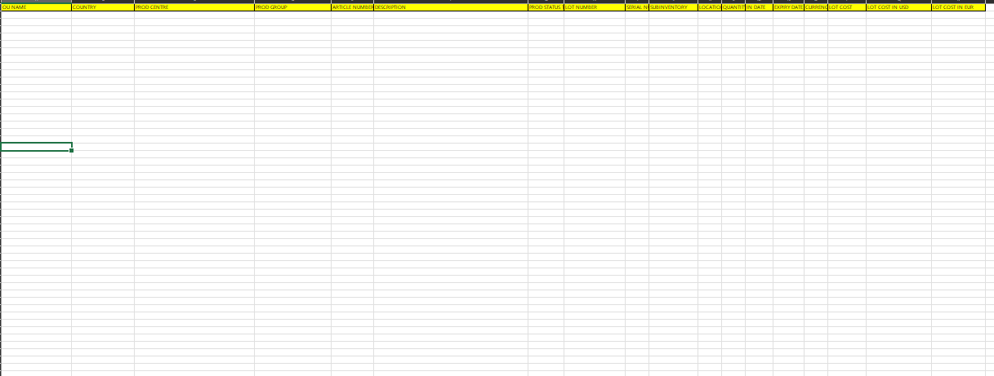
재고리스트기능설명 1
목차로 돌아가기
재고리스트 시트 사진
사용설명
해당 시트에 Cytiva서버로 받은 part재고를 컬럼 위치에 맞게 내용을 넣고 MAIN 시트에서 재고리스트 최신화 버튼을 클릭하면 Part의 재고를 최신화 할 수 있다. 매일매일 정해진 시간에 해당 기능을 사용할 것
여러 기능 추가 예정

Slide 12

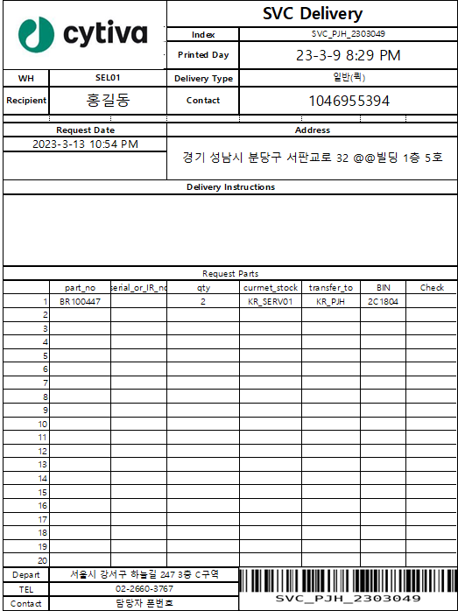
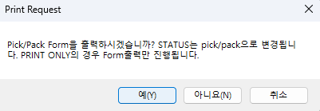
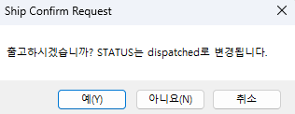
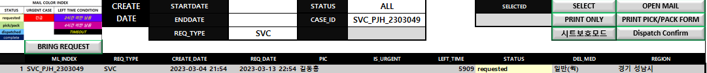
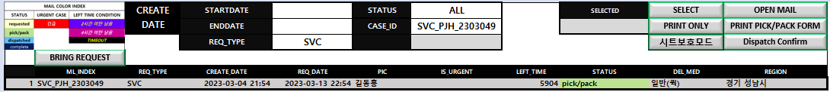
서비스 출고하기
목차로 돌아가기
출고과정
pick/pack form
2
서비스 출고하기
파트 출고요청 접수가 되면 CASE 가 자동 생성되며 메일이 온다.
해당 엔지니어로부터 CASE전달 받을 수도 있음
해당 요청 선택 SELECT 클릭
PRINT PICK/PACK FORM 클릭
프린트폼 출력 후 피킹 & 패킹하기
배송팀에 인계하기
Dispatch Confirm 클릭
배송팀에 인계 후 클릭하면 배송출발 상태로 변경되며 요청자도 이상태를 인지 할 수 있게 된다.
3
4
출고 과정에 따른 상태변경

Slide 13
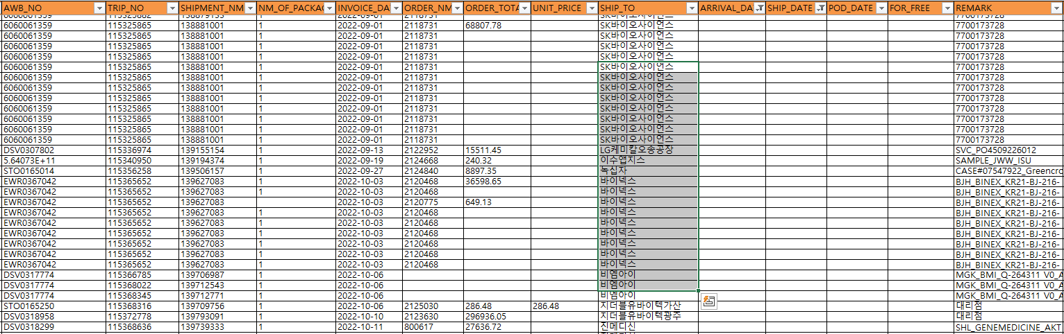
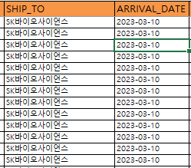
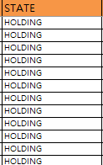
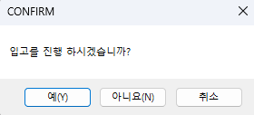
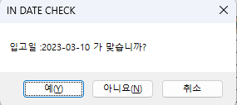
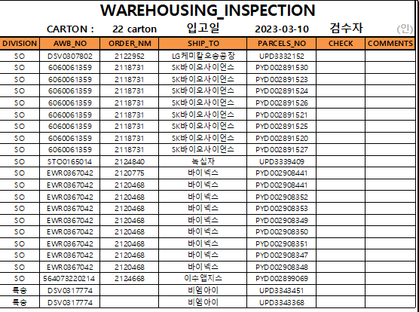
해외 품목 입고 진행하기
목차로 돌아가기
ARRIVAL_DATE가 자동으로 설정된 입고일로 변경되며
STATE또한 검수 전이므로
‘HOLDING’ 상태가 된다.
입고가 되지 않은 품목 중 입고가 될 품목을 드래그 하여 InboundReady 버튼 클릭
‘예’ 클릭
입고일 확인 후 맞으면 ‘예＇틀리면 ‘아니요‘ 클릭하여 날짜 지정
입고 검수지 확인 후
자동 및 수동으로 출력

Slide 14

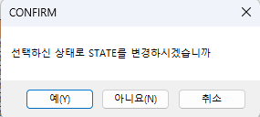
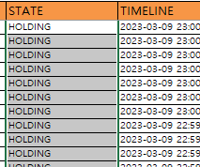
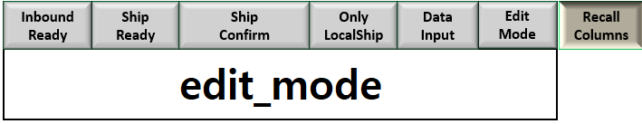

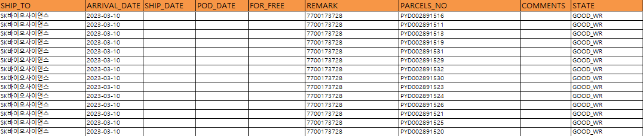

창고 입고 품목 검수하기
목차로 돌아가기
입고 준비가된 상품이 실제 입고가 되면 검수를 진행 후 품목의 상태를 확인한다.
원하는 STATUS를 선택후 위
InspectionDone 버튼을 클릭
상태가 맞다면 ‘예’버튼을 클릭
검수시 모드는 edit_mode 이어야하므로 EditMode 버튼을 클릭하여 해당 모드로 진입한다. 이미 모드가 edit_mode라면 바로 진행 가능
검수가 완료된 품목의 STATE 컬럼만 드래그 또는 선택한 후 ONLY FOR INSPECTION의 SelectCells 버튼을 클릭
SelectCells 버튼을 클릭하면 다음과같이 Selected_Cells 에 활성화가 된다.
이후 TO_STATUS에 제품의 상태에 맞는 CODE를 선택한다.
이후 상태가 내가 선택한 STAUS로 변경된 것을 확인 할 수 있다.

Slide 15
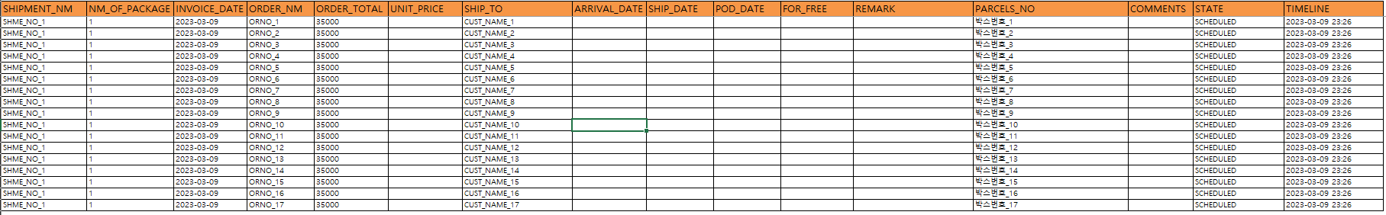
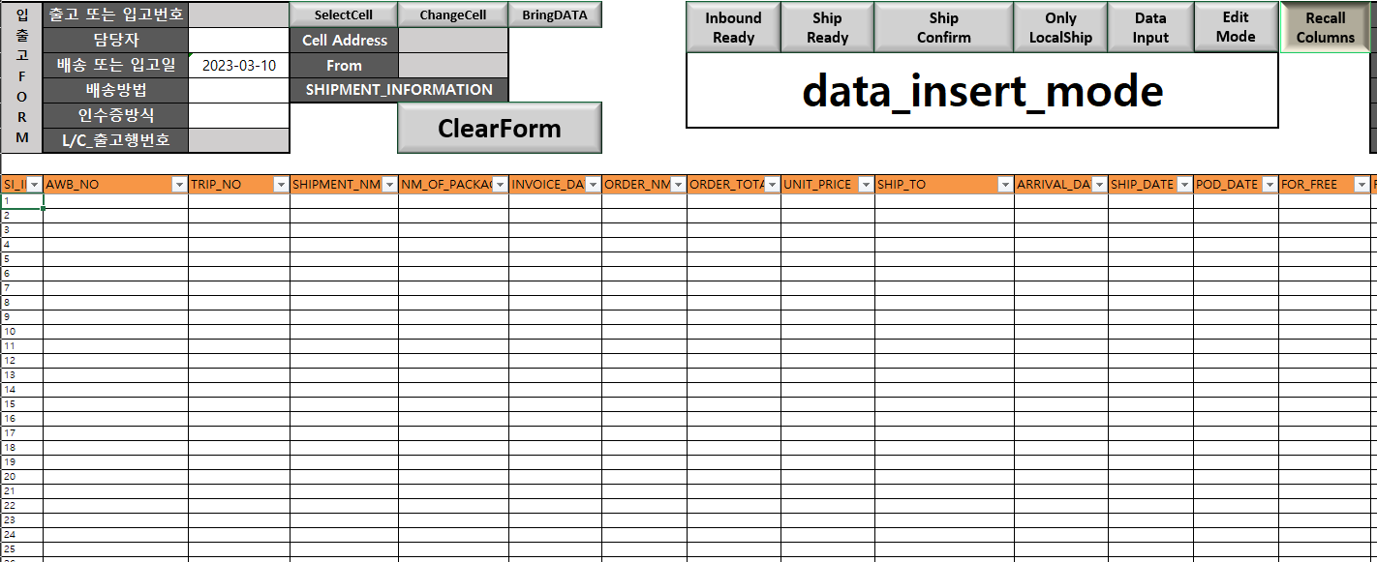
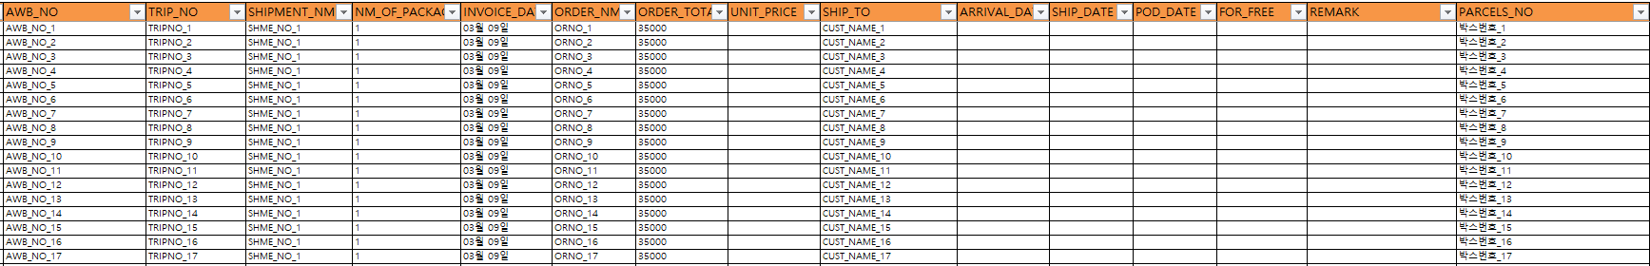
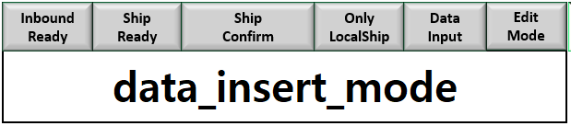
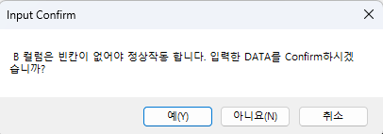
새로운 입고 품목 입력하기
목차로 돌아가기
edit_mode에서 Data Input 클릭
아래와 같이 SI_INDEX도 새로 부여되고 SHIPMENT_INFORMATION DB에 적용된 것을 확인 할 수 있다.
STATE는 SCHEDULED가 Default값이다.
Data_insert_mode 진입 후
시트 테이블이 전부 사라지며 데이터 입력이 가능해진다.
아래와 같이 입력
AWB_NO 컬럼인 ‘B’컬럼에 빈값이 있으면 진행불가!!
Data_insert_mode 에서 Data Input 클릭
입력한 데이터가 맞다면 ‘예＇클릭

Slide 16
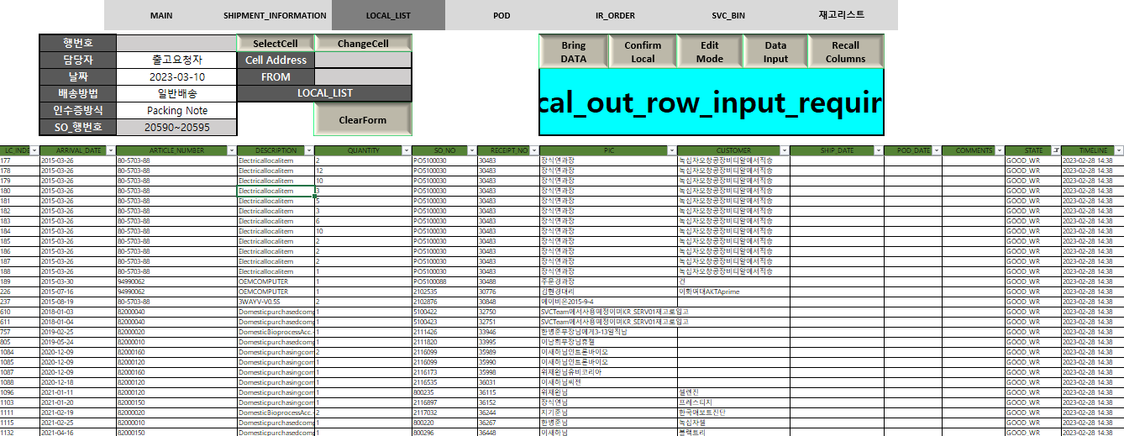
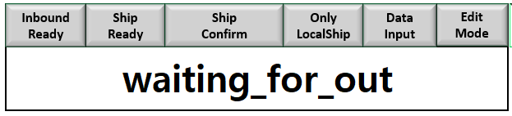
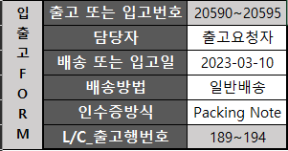
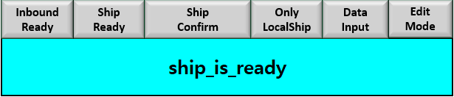
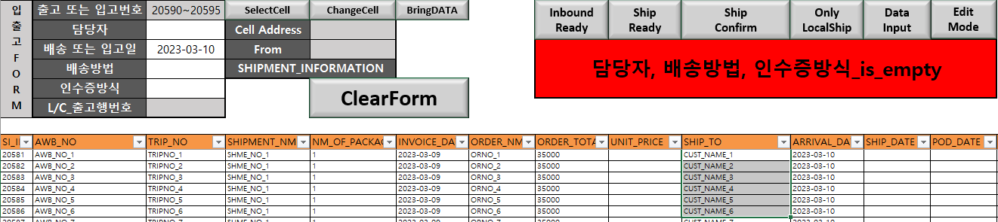
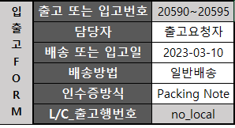
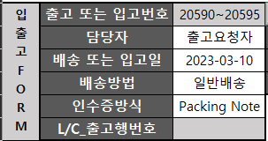
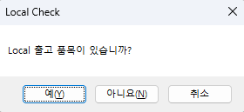
SO출고하기
로컬품목 있는 경우
‘waiting_for_out’ 모드에서 출고원하는 품목 드래그 후 ShipReady 버튼클릭
LOCAL_LIST 시트로 자동이동
원하는 품목 드래그 후 위의 ConfirmLocal 버튼클릭
LocalCheck창에서 맞으면 ‘예’클릭하면 SI시트로 다시 이동 후
오른쪽과 같이 Form 확인 가능
Mode도 ship_is_ready 상태가된다.
드래그 한 품목은 활성화되며
각 from의 양식에 맞게 내용을 적어 ShipReady 버튼 클릭
로컬품목 없는 경우
L/C_출고행번호 는 자동으로 no_loacl로 변경 후
Ship_is_ready 상태로 변경
출고완료
로컬 품목 있는 경우
로컬 품목 없는 경우
위와 같이 SHIP_DATE 가 업데이트 되며 COMMNETS에는 내가 선택한 배송방법이 들어가게 된다.

Slide 17
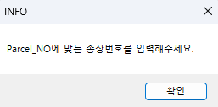
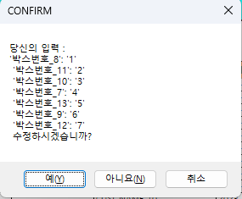
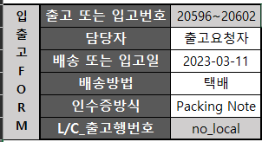
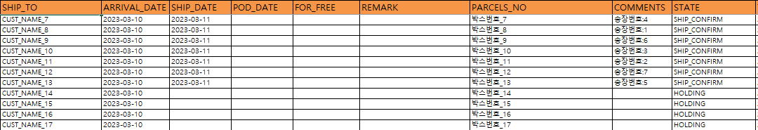
SO출고하기 – 택배 출고
L/C_출고행번호 는 자동으로 no_loacl로 변경 후
Ship_is_ready 상태로 변경
‘waiting_for_out’ 모드에서 출고원하는 품목 드래그 후 ShipReady 버튼클릭
Parcel 별로 송장번호 입력
여러 Parcel에 한 송장 으로 적어도 됨
한 개의 Parcel에 여러 송장 번호를 적어도 됨 (분할)
드래그 한 품목은 활성화되며
각 from의 양식에 맞게 내용을 적어 ShipReady 버튼 클릭
Parcel 별로 송장번호 입력
박스별로 송장번호 입력 확인 란
맞을 경우 ‘예‘
수정하려면 ‘아니오’
Parcel별로 다시 송장 번호 입력가능
출고완료
택배 출고의 경우
로컬 출고가 불가함
Local Check 아니요 클릭
위와 같이 SHIP_DATE 가 업데이트 되며 COMMNETS에는
각 Parcel에 입력한 송장번호가 입력된다.

Slide 18

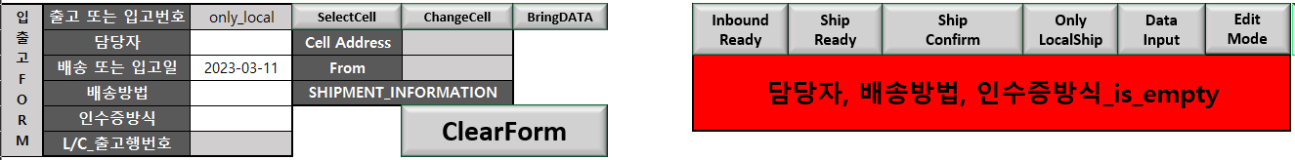
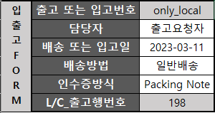
SO출고하기 – 로컬 품목만 출고
로컬품목 있는 경우
‘waiting_for_out’ 모드에서 OnlyLocalShip 버튼 클릭
LOCAL_LIST 시트로 자동이동
원하는 품목 드래그 후 위의 ConfirmLocal 버튼클릭
LocalCheck창에서 맞으면 ‘예’ 클릭하면 SI시트로 다시 이동 후
오른쪽과 같이 Form 확인 가능
Mode도 ship_is_ready 상태가된다.
드래그 한 품목은 활성화되며
각 from의 양식에 맞게 내용을 적어 OnlyLocalShip 버튼 클릭
ShipConfirm 버튼 클릭
택배 출고의 경우
로컬 출고가 불가함
Local Check 아니요 클릭
위와 같이 SHIP_DATE 가 업데이트 되며 COMMNETS에는
각 Parcel에 입력한 송장번호가 입력된다.
위의 내용은 LOCAL_LIST 시트의 내용이다

Slide 19
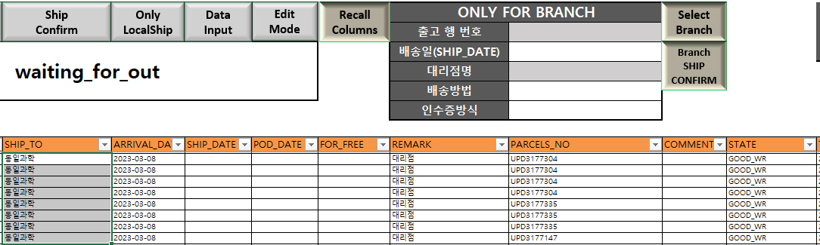





대리점출고 – 일반 출고
기존 SO출고와 같이 확인 가능
하고 메일 자동 저장완료
‘waiting_for_out’ 모드에서 출고 원하는 대리점 품목 드래그 후 SelectBranch 버튼 클릭
* 여러 대리점 동시 선택불가!!
Draft함에 해당 출고 정보 자동 저장
왼쪽 사진과 같이 내용 확인 후 보내기하면 대리점 일반 출고는 끝!
해당 대리점 mail list
해당 대리점 cc mail list
출고 행 번호, 대리점명은 자동으로 입력되며
나머지 하얀색 바탕의 form들은 직접 입력 또는 선택
입력완료되면 BranchSHIPCONFIRM 버튼클릭
모든 폼이 완벽하면 ‘예’클릭

Slide 20




대리점출고 – 택배 출고
Parcel별 송장번호 입력 및
확인 진행
맞으면 ‘아니요‘ 클릭
‘waiting_for_out’ 모드에서 출고 원하는 대리점 품목 드래그 후 SelectBranch 버튼 클릭
* 여러 대리점 동시 선택불가!!
Draft함에 해당 출고 정보 자동 저장
해당 대리점 mail list
왼쪽사진에 내가 입력한 송장번호가 메일에 입력된 것을 확인 후 보내기 버튼 클릭!
해당 대리점 cc mail list
출고 행 번호, 대리점명은 자동으로 입력되며
나머지 하얀색 바탕의 form들은 직접 입력 또는 선택
입력완료되면 BranchSHIPCONFIRM 버튼클릭
모든 폼이 완벽하면 ‘예’클릭

Slide 21



POD 작업하기
인수증 작업은 추후 CYTIVA SO API를 받을 수 있다면 전자동으로 업데이트 될 수 있음
아래의 인수증 작업이 완료되면
인수증 사인확인
인수증 메일보내기
인수증 저장하기
해당 POD작업진행
POD 시트에서 BringData 버튼으로 POD가 진행되지 않은 리스트 불러오기
SO_INDEX의 드랍다운 리스트에서 POD를 완료할 SO_INDEX번호 선택
PODDONE 버튼 클릭하면 POD작업이 현재시간으로 완료됨
SEEDETAIL 버튼 클릭하면 해당 출고건에 대한 자세한 정보를 확인 할 수 있다.

Slide 22





CHANGE_BIN
REGIST_BIN
MODE가 CHANGE_BIN 이 될 때까지 ChangeMode 버튼 클릭
MODE가 REGIST_BIN 이 될 때까지 ChangeMode 버튼 클릭
바꾸길 원하는 행의 아무셀이나 클릭 후 SelectRow 버튼 클릭
위와 같이 해당 정보를 가져온다.
새로운 파트번호와 BIN 만 입력해도 사용 가능 하다 원한다면 모든 FORM을 입력해도 된다.
FORM 입력이 완료되면 RegistBIN 버튼 클릭
이미 있는 파트 번호는 등록이 진행 되지 않는다
새로설정할 BIN을 입력후 ChangeBIN 버튼을 클릭하면 변경 성공

Slide 23

INSPECT_CODE
목차로 돌아가기

Slide 24
CYTIVA WMS GUIDENCE

Slide 25
CYTIVA WMS GUIDENCE

